Slide 1

About
Docker
SSAFY 9th 조인혁

Slide 2
도커가 무엇일까?
SSAFY 9th 조인혁

Slide 3
도커는 리눅스의 응용 프로그램들을 프로세스 격리 기술들을 사용해 컨테이너로 실행하고 관리하는 오픈소스 프로젝트이다.
- 위키피디아 -
SSAFY 9th 조인혁

Slide 4
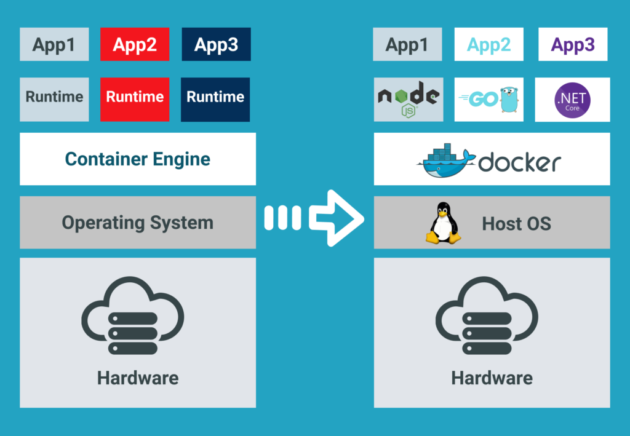
3) 각 애플리케이션을 ’컨테이너’라는 단위로 격리 시킨 가상화 시스템
1) 도커라는 친구는..
2) Host Os에 영향을 받지 않고
SSAFY 9th 조인혁

Slide 5
도커를 공부하기 전 도커의 기반이 되는 기술인 LXC(Linux Container)에 대해 알아야 합니다
SSAFY 9th 조인혁

Slide 6
컨테이너(Container)
컨테이너의 개념은 리눅스의 내장된 LXC(LinuX Container) 기술로부터 처음 소개됨.
LXC는 단일 머신 상 여러 개의 독립된 리눅스 커널 컨테이너를 실행하기 위한 OS레벨의 가상화 개념.
SSAFY 9th 조인혁

Slide 7
프로세스 격리 기술
리눅스 네임스페이스
리눅스의 리소스 접근을 제어하기 위해 사용, 리소스를 격리, 분리 할 수 있게 해준다
Chroot(Change root directory)
프로세스가 바라보는 루트 디렉토리를 파일 시스템상의 특정한 디렉토리로 변경시킴
컨트롤 그룹(Cgroups)
프로세스에서 사용가능한 CPU,메모리, 네트워크 대역폭, disk i/o 등 을 그룹 단위로 제어
Linux Capabilities, Union Mount…
프로세스 권한 제어/ 계층화된 파일 시스템 구현
SSAFY 9th 조인혁

Slide 8
도커는 리눅스의 여러 기술들을 활용해서 컨테이너 단위로
격리시키며, 우리의 애플리케이션을 가상화 시킨다.
SSAFY 9th 조인혁

Slide 9
도커를 왜 사용할까?
SSAFY 9th 조인혁

Slide 10
Java 개발자들은 JVM만 있으면 어디든지 실행 가능한데 굳이 Docker를 써야 하나요?
SSAFY 9th 조인혁

Slide 11
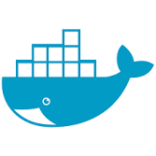




실제 배포 서버를 위해서..
실제 배포 서버를 위해서..
SSAFY 9th 조인혁

Slide 12
docker info
라는 명령어를 실행시켜 봅시다
도커를 설치하면 도커 클라이언트 CLI와 도커 서버(데몬) 으로 구성된다
SSAFY 9th 조인혁

Slide 13
docker run hello-world
라는 명령어를 실행시켜 봅시다
SSAFY 9th 조인혁

Slide 14
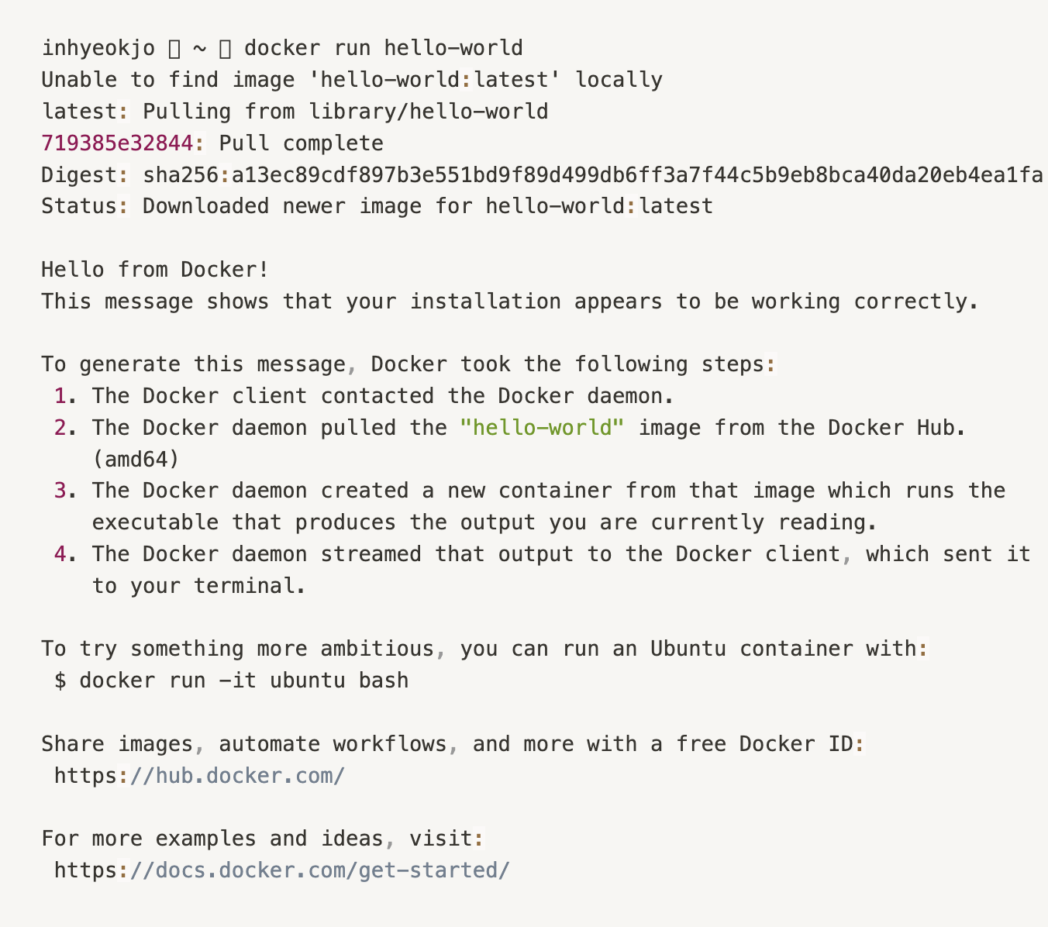
SSAFY 9th 조인혁

Slide 15
CLI에 명령어를 입력하면 클라이언트에서 도커 서버로 요청을 보낸다.
이미지를 현재 locally에서 찾을 수 없기에 다운로드(pull) 을 진행한다.
SSAFY 9th 조인혁

Slide 16
도커 이미지
코드, 런타임, 시스템 도구, 라이브러리 및 설정 과 같은 응용 프로그램을 실행하는데 필요한 모든 것을 포함하는 가볍고 독립적이며 실행 가능한 소프트웨어 패키지
패키지를 이용해 표준 단위를 만들고 실행시킨다 ->
이미지를 이용해 컨테이너를 실행시킨다.
SSAFY 9th 조인혁

Slide 17
이미지를 다운로드 완료 후 실행시킨다
컨테이너 실행 결과물
SSAFY 9th 조인혁

Slide 18
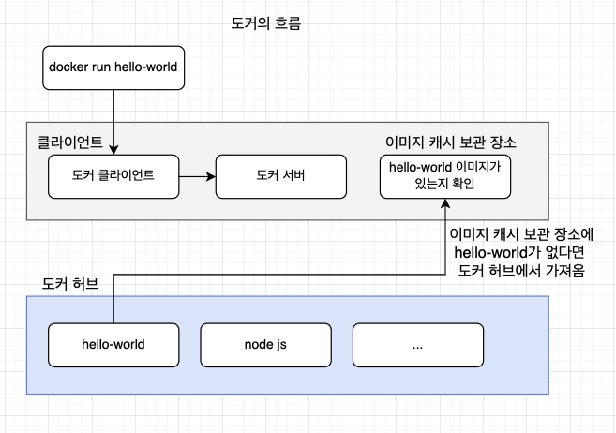
SSAFY 9th 조인혁

Slide 19
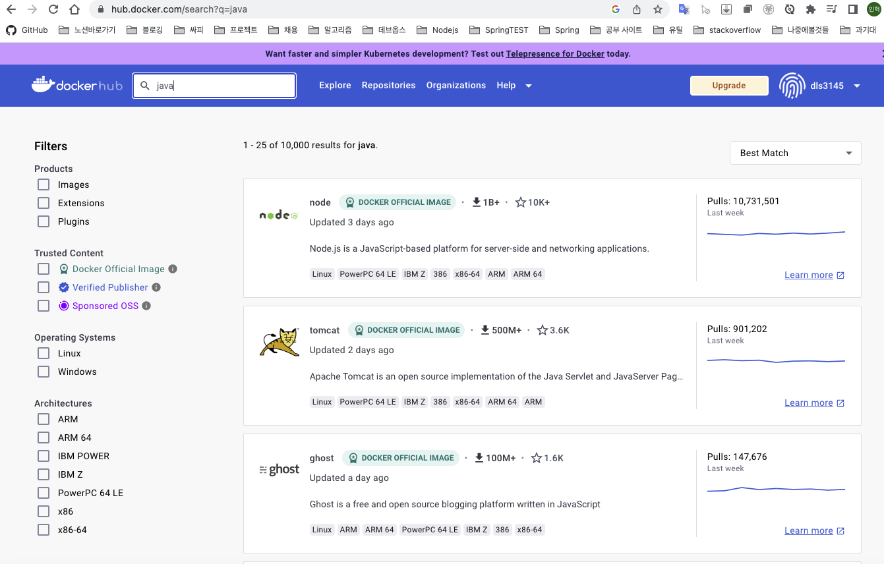
SSAFY 9th 조인혁

Slide 20
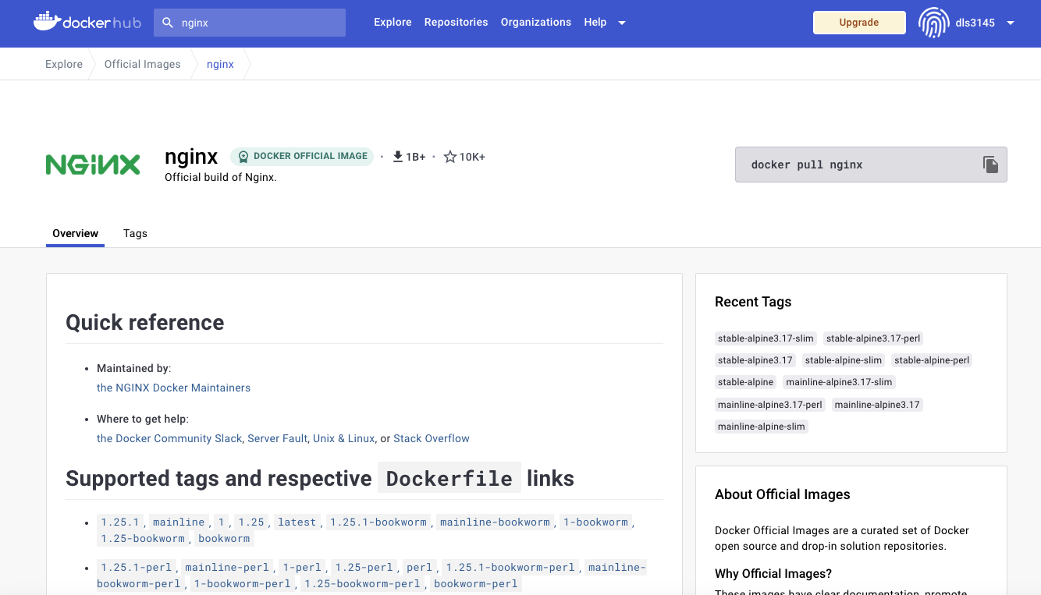
SSAFY 9th 조인혁

Slide 21
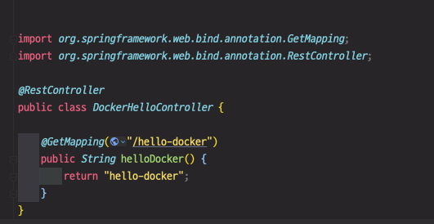
실습---직접 해보기 스프링 프로젝트로 컨트롤러 하나 작성
SSAFY 9th 조인혁

Slide 22
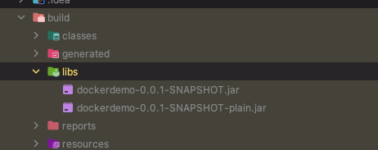
실습---직접 해보기 빌드 진행
./gradlew build
라는 명령어를 실행시켜 봅시다
SSAFY 9th 조인혁

Slide 23
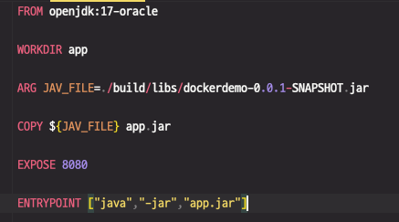
실습---직접 해보기
도커 파일 만들기
루트 디렉토리에 Dockerfile 이라는 파일 이름으로 만들어봅시다.
SSAFY 9th 조인혁

Slide 24
실습---이미지 빌드 및 실행
이미지 빌드 : docker build -t springimage .
현재 디렉토리 . 기준으로 도커 이미지 빌드
이미지 확인 : docker images
컨테이너 실행 : docker run -d -p 8080:8080 --name mycontainer springimage
SSAFY 9th 조인혁

Slide 25
무슨 일이 일어난걸까?
SSAFY 9th 조인혁

Slide 26
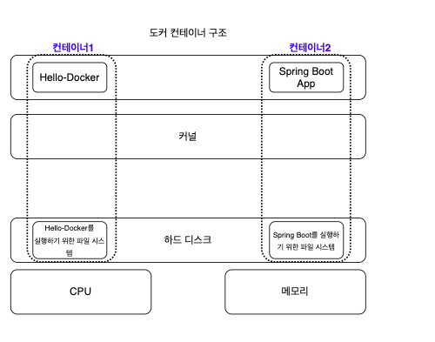
SSAFY 9th 조인혁

Slide 27
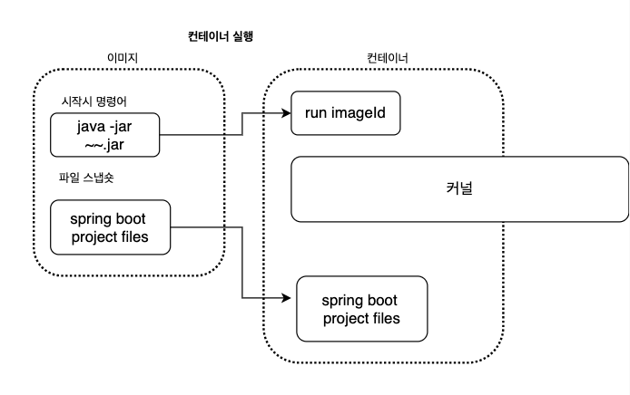
SSAFY 9th 조인혁

Slide 28
도커 파일 명령어 설명
From
이미지 생성 시 기반이 되는 이미지 레이어 명시 <이미지이름>:<태그> 형식으로 작성 태그를 붙이지 않으면 자동으로 가장 최신 버전을 내려 받음
WORKDIR
컨테이너 내부 작업할 디렉토리 지정
RUN
도커 이미지가 생성되기 전에 수행할 셀 명령어
CMD or ENTRYPOINT
컨테이너가 시작할 때 실행할 명령어
추가적으로 run vs cmd vs entrypoint 에 대해 공부해보기!
SSAFY 9th 조인혁

Slide 29
도커 이미지 허브에 올리기
도커 허브 로그인 : docker login
도커 이미지 다시 빌드 : docker build -t [계정이름]/[이미지이름]:[태그] .
도커 이미지는 기본적으로 [저장소이름]/[이미지이름]:[태그]로 구성
저장소(repository) 이름 : 이미지가 저장된 장소, 이름이 명시되지 않은 이미지는 도커에서 기본적으로 제공하는 이미지 저장소인 도커 허브의 공식 이미지를 뜻한다.
이미지 이름 : 해당 이미지가 어떤 역할을 하는지 나타냄, 생략할 수 없으며 반드시 설정해야 함.
태그 : 이미지의 버전 관리 혹은 리비전(Revision)관리에 사용. 태그를 생략하면 도커 엔진은 이미지의 태그를 latest로 인식함.
SSAFY 9th 조인혁

Slide 30
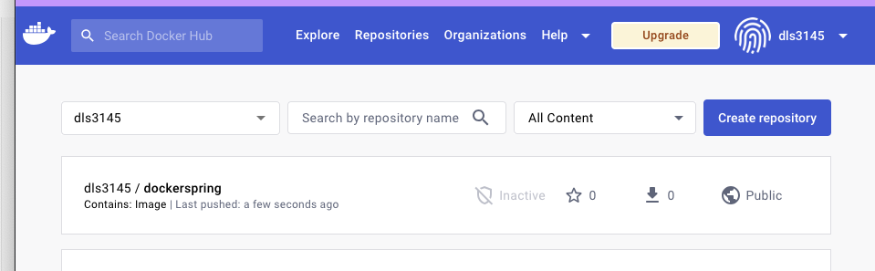
도커 허브에 올리기 : docker push [계정이름]/[이미지이름]:[태그]
SSAFY 9th 조인혁

Slide 31
기존 도커 컨테이너 삭제 및 이미지 삭제
도커 컨테이너 상태 확인 : docker ps
도커 컨테이너 상태 확인 : docker ps -a 기존 컨테이너 종료 : docker stop [컨테이너id] or [컨테이너 이름]
기존 컨테이너 삭제 : docker rm [컨테이너id] or [컨테이너 이름] 이미지 삭제 : docker rmi [이미지id] or [이미지 이름]:[태그]
SSAFY 9th 조인혁

Slide 32
도커 허브에서 이미지 받아와서 실행하기
docker run -d -p 8080:8080 -name [컨테이너이름] [저장소이름]/[이미지이름]:[태그]
SSAFY 9th 조인혁

Slide 33
여기까지 도커에 대해서 세미나를 마치겠습니다
SSAFY 9th 조인혁

Slide 34
추가적으로 공부하기
docker image layer.. docker volume
docker network docker compose
k8s..
SSAFY 9th 조인혁

